Slide 1

Alfabetização Digital

Slide 2

O que você pode fazer no Planilhas Google?

Slide 3

O que você pode fazer no Planilhas Google?
No Planilhas Google, você pode criar e editar planilhas no navegador da Web sem precisar de software especial. Várias pessoas podem trabalhar simultaneamente, você vê as alterações em tempo real, e cada mudança é salva de forma automática.

Slide 4
Criar ou importar
Para começar, você precisa de uma planilha nova ou existente.
Nesta seção você aprenderá:
1.1 Criar uma nova Planilha;

Slide 5
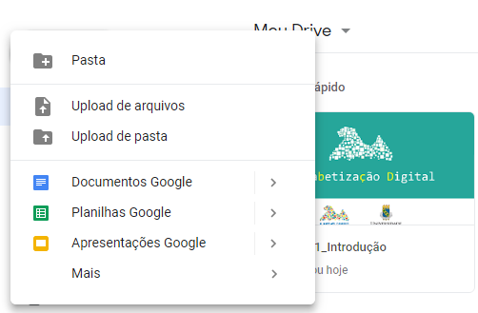
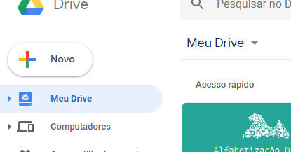
Criar uma nova planilha
No Google Drive: clique em
Novo > Planilhas Google > Planilha em branco

Slide 6
2. Adicionar conteúdo
Agora que você abriu uma planilha, pode começar a trabalhar nela. O Planilhas salva automaticamente todas as alterações.
Nesta seção, você aprenderá a:
2.1 Digitar e editar seus dados
2.2 Personalizar formatos e fontes
2.3 Trabalhar com linhas, colunas e células
2.4 Trabalhar com várias planilhas

Slide 7
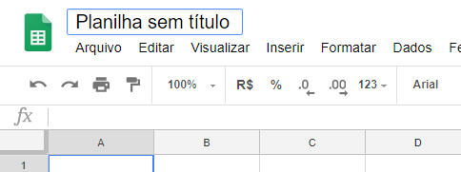
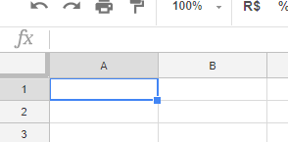
2.1 Digitar e editar seus dados
Renomear sua planilha: clique em Planilha sem título e digite um novo nome.
Inserir mais itens: clique em Inserir para adicionar notas, funções, gráficos, imagens, desenhos e muito mais.

Slide 8
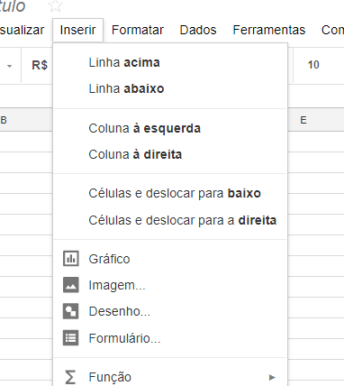
2.1 Digitar e editar seus dados
Inserir mais itens: clique em Inserir para adicionar notas, funções, gráficos, imagens, desenhos e muito mais.

Slide 9
2.2 Personalizar formatos e fontes
Na sua planilha, selecione as células que você quer personalizar e use os menus e a barra de ferramentas para alterar os formatos.

Slide 10
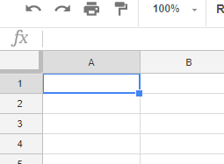
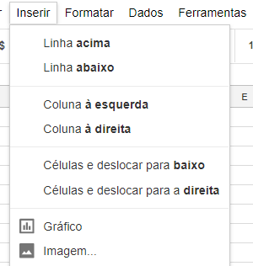
2.3 Trabalhar com linhas, colunas e células
Adicionar linhas, colunas e células: selecione uma célula ou um bloco de células. Em seguida, na barra de menus, clique em Inserir e escolha onde adicionar a linha, a coluna ou as células.

Slide 11
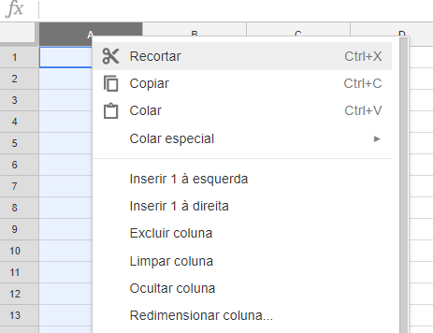
2.3 Trabalhar com linhas, colunas e células
Excluir ou ocultar linhas e colunas: clique com o botão direito no número da linha ou na letra da coluna e selecione Excluir ou Ocultar.

Slide 12
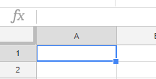


2.3 Trabalhar com linhas, colunas e células
Excluir uma célula ou um bloco de células: selecione as células que você quer excluir. Clique em
Editar > Excluir células e deslocar para cima
ou Editar > Excluir células e deslocar para a esquerda.

Slide 13
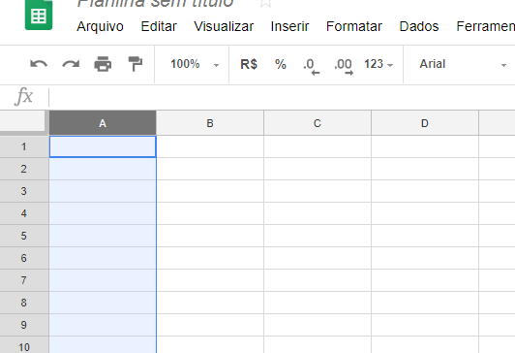
2.3 Trabalhar com linhas, colunas e células
Mover linhas e colunas: clique no número da linha ou na letra da coluna para selecioná-la. Em seguida, arraste-a para um novo lugar.

Slide 14
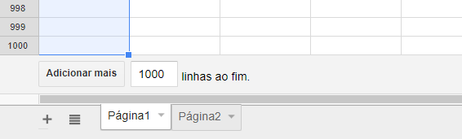
2.4 Trabalhar com várias planilhas
Adicionar uma planilha: na parte inferior da sua planilha, clique em Adicionar página add para adicionar outra página.
Excluir ou copiar uma página: abra a página. Na parte inferior da planilha, na guia da página, clique na seta para baixo add e selecione Excluir ou Duplicar.

Slide 15
3.0 Compartilhar e colaborar
Compartilhe uma planilha com pessoas na sua equipe ou fora da empresa. As pessoas podem fazer alterações ao mesmo tempo, e você pode ver as alterações simultaneamente. Também é possível compartilhar com quem não usa o G Suite. Nesta seção, você aprenderá a:
Compartilhar planilhas
Adicionar comentários e respostas

Slide 16
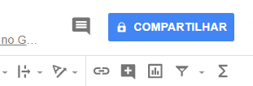
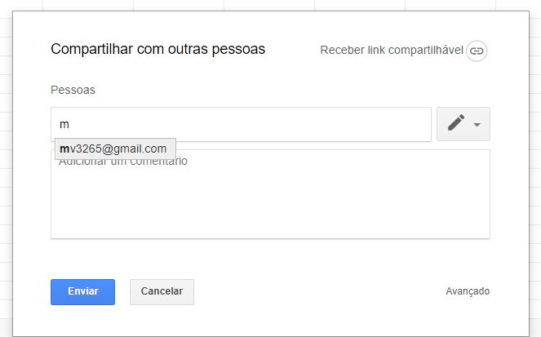
3.1 Compartilhar planilhas
Para compartilhar um arquivo que você possui ou pode editar:
Abra o arquivo que você quer compartilhar.
Clique em COMPARTILHAR.
Digite os endereços de e-mail ou os Grupos do Google com os quais você quer compartilhar.

Slide 17
4. Imprimir e fazer o download
Você pode imprimir, criar outros formatos ou fazer cópias da sua planilha no Planilhas. Nesta seção, você aprenderá a:
Fazer o download de versões em outros formatos
Fazer uma cópia no Planilhas
Envie uma cópia por e-mail como anexo.

Slide 18
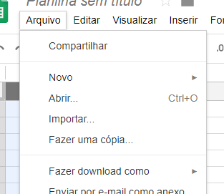
4.1 Fazer o download de versões em outros formatos
Para fazer o download da sua planilha para abri-la em outros programas, clique em Arquivo > Fazer download como e escolha um dos seguintes formatos:
Microsoft Excel (.xlsx)
OpenDocument format (.odt)
Documento PDF Adobe® (.pdf)
Valores separados por vírgula (.csv)
Valores separados por tabulações (.tsv)
Página da Web (.zip)

Slide 19
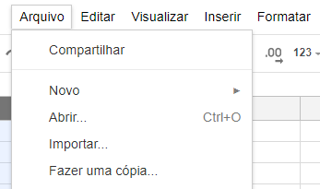
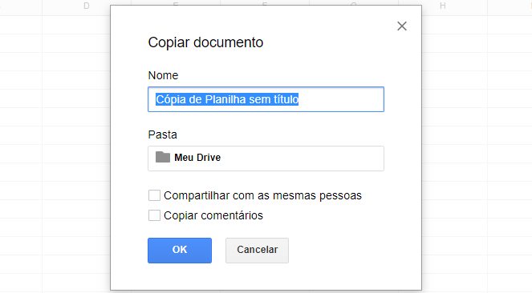
4.1 Fazer uma cópia no Planilhas
Para fazer uma cópia da sua planilha, clique em Arquivo > Fazer uma cópia.

Slide 20
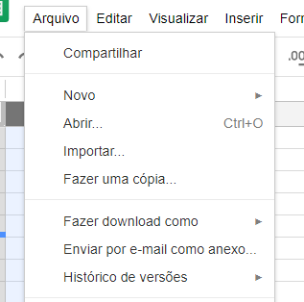
4.2 Envie uma cópia por e-mail como anexo.
Clique em Arquivo > Enviar por e-mail como anexo.
Selecione um formato.
Digite os endereços de e-mail ou os Grupos do Google para os quais você deseja enviar as cópias.
(Opcional) Digite uma mensagem.

Slide 21
Dúvidas?
Obrigado pela
atenção!

